Slide 1


ỦY BAN NHÂN DÂN QUẬN HẢI AN
TRƯỜNG MẦM NON NAM HẢI
Hoạt động: Thí nghiệm vui
“Hạt tiêu chạy trốn”
Giáo viên thực hiện: Phạm Thị Liên
Đơn vị: Trường mầm non Nam Hải- Hải An- Hải Phòng

Slide 2
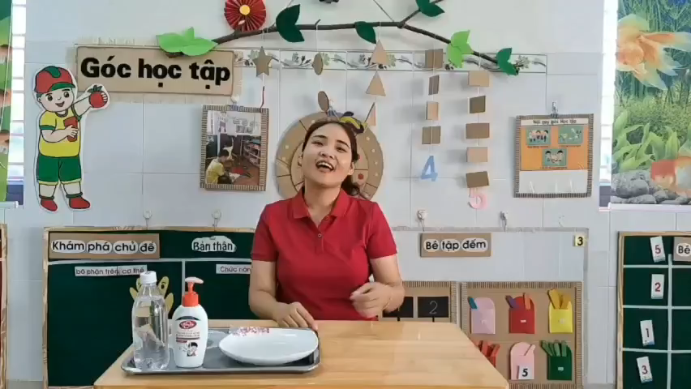

Slide 3

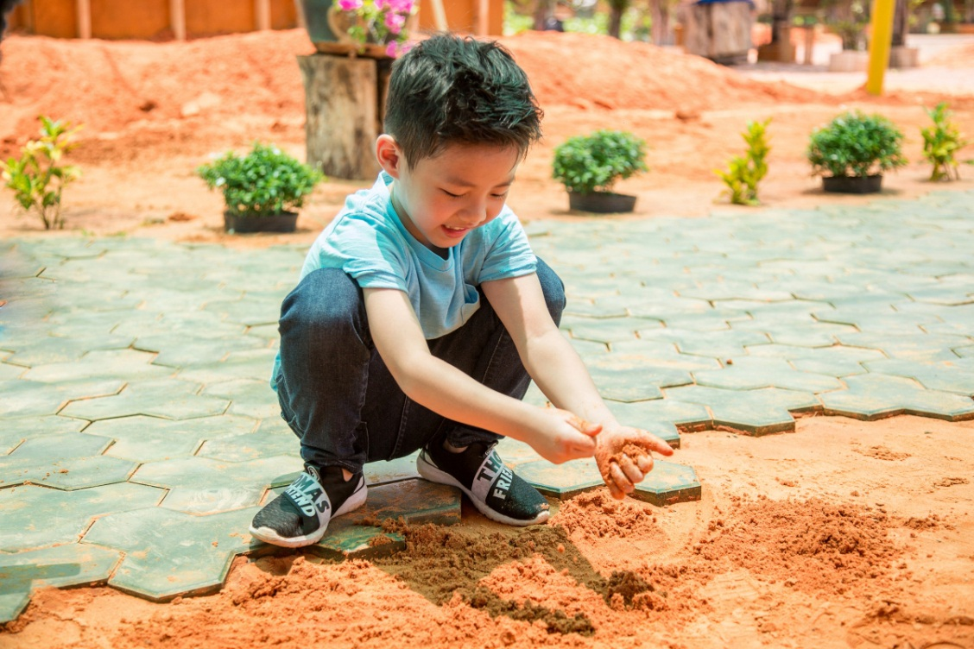
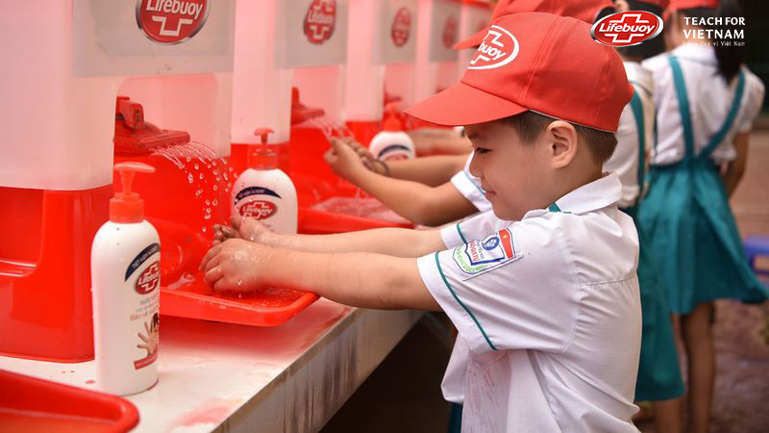
* Làm cách nào để cơ thể luôn sạch sẽ?
1. Chơi với cát nước
2. Vệ sinh cơ thể bằng xà phòng lifebuoy

Slide 4
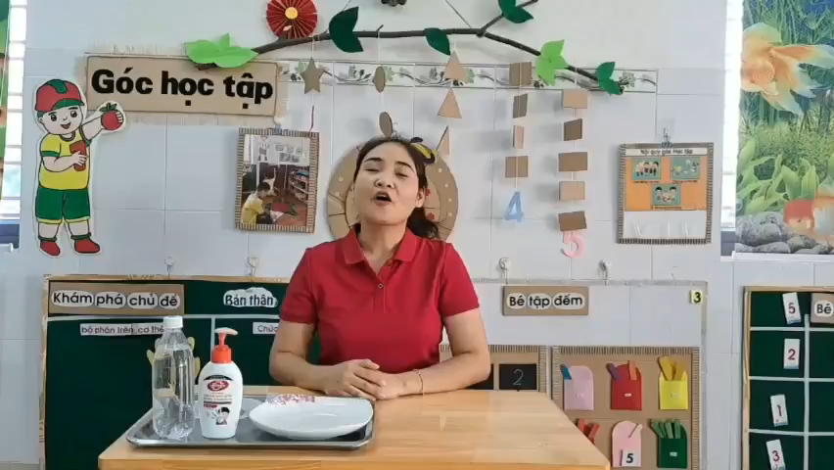

Slide 5


